Slide 1



NHIỆT LIỆT CHÀO MỪNG CÁC THẦY CÔ GIÁO VỀ DỰ GIỜ
MÔN: TIẾNG VIỆT
LỚP: 1E
Giáo viên: Bùi Thị Hoa

Slide 2
KHỞI ĐỘNG

Slide 3





















Slide 4
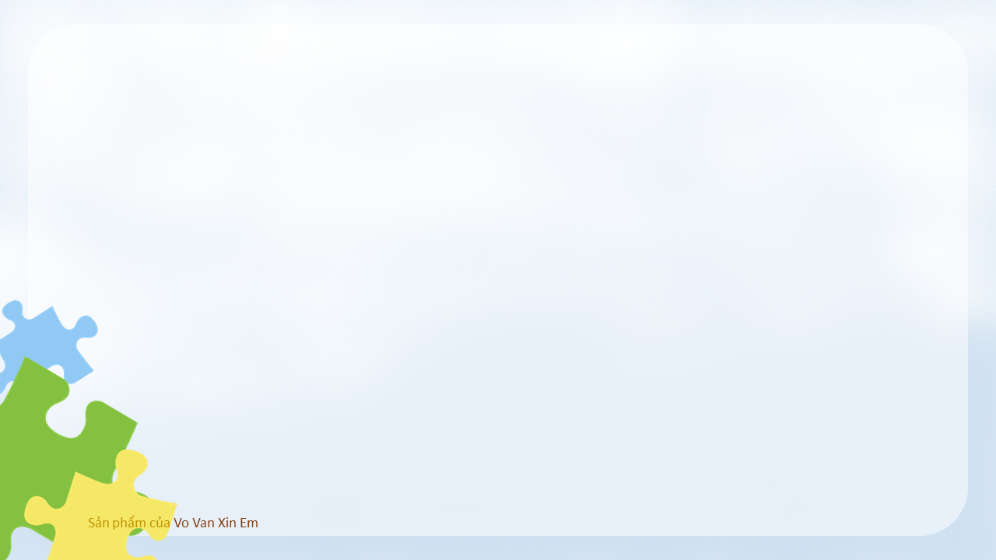

Con suối

Slide 5
Buổi sáng

Slide 6
Mặt biển sáng lấp lánh

Slide 7
Đi lại trên biển

Slide 8
Buổi sớm mai, ông mặt trời nhô lên từ biển.

Slide 9
Đàn hải âu sải cánh bay liệng trên bầu trời.

Slide 10
KHÁM PHÁ

Slide 11
Mẹ vuốt tóc và buộc nơ cho Hà.
uôt
uôc

Slide 12
Tiếng Việt
uoâc uoât
Bài 67:

Slide 13

uoâc
uoât
MÁI TRƯỜNG TUỔI THƠ
b
uoâc
buoäc
cuoác
luoäc
ruoác
thuoäc
buoát
muoát
ruoät
tuoät

Slide 14
MÁI TRƯỜNG TUỔI THƠ
ngọn đuốc
viên thuốc
con chuột

Slide 15
Thứ ba ngày 12 tháng 12 năm 2023
Tiếng Việt:
Bài 67 : uôc uôt
uôc
uôt
b
uôc
buộc
cuốc
uôc
luộc
uôc
ruốc
uôc
uôc
thuộc
ruột
uôt
tuột
buốt
muốt
uôt
uôt
uôt
con chuột
ngọn đuốc
uôt
uôc

Slide 16
3.Viết bảng con:

Slide 17





Slide 18
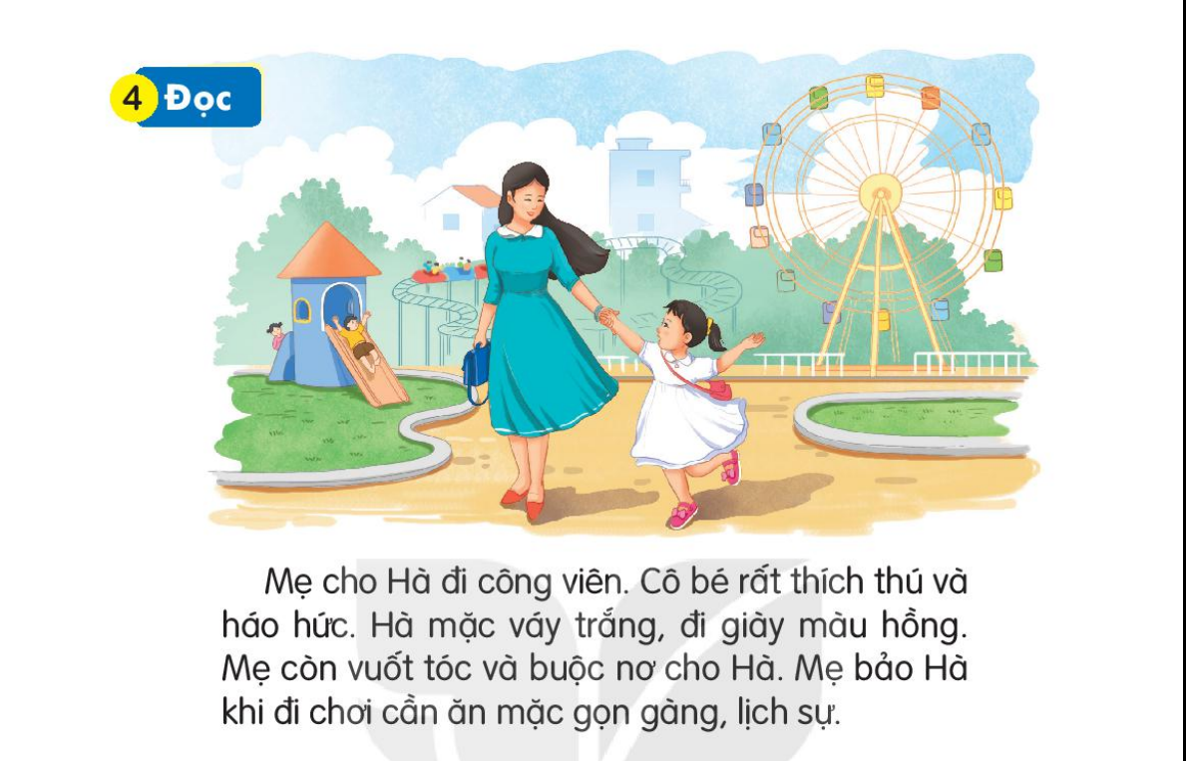

Slide 19
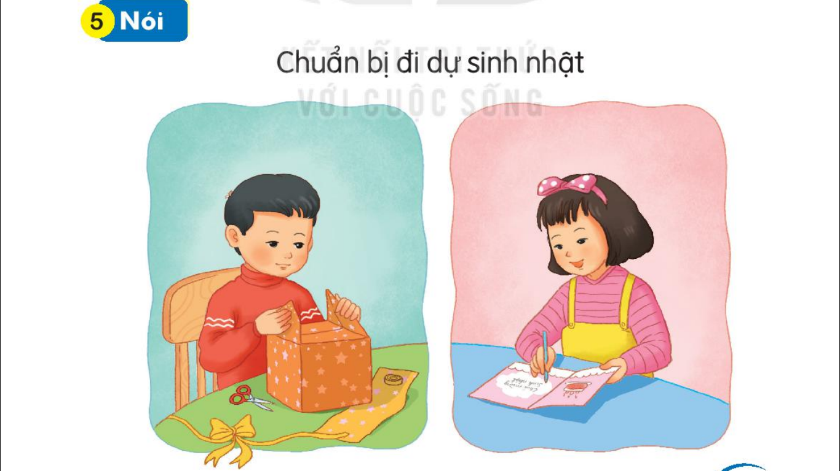
Chuaån bò ñi döï sinh nhaät

Slide 20



Tiết học kết thúc!
KÝnh chóc quý thÇy c« gi¸o m¹nh khoÎ !
Chóc c¸c em ch¨m ngoan häc giái!

